Slide 1
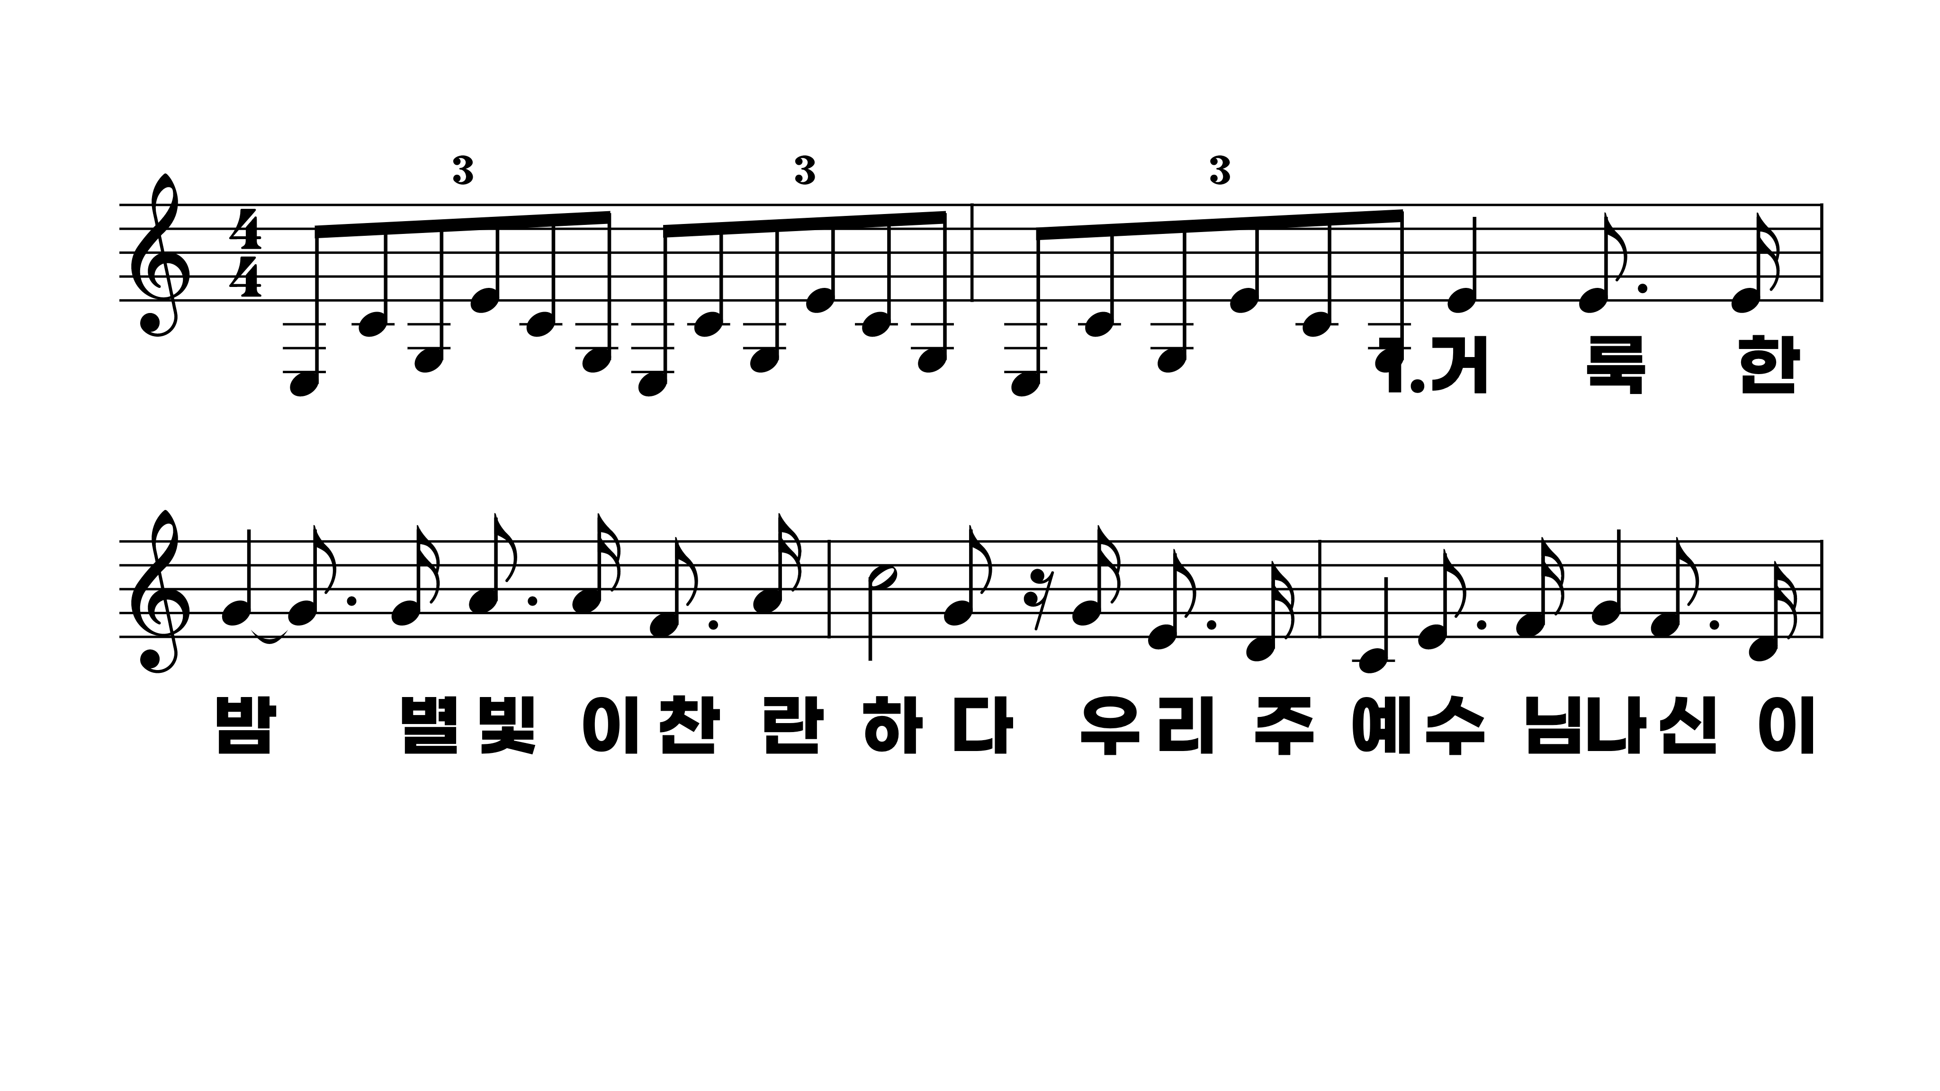
622장 거룩한 밤
1.거룩한밤별
2.우리모두믿
3.주의뜻은사

Slide 2
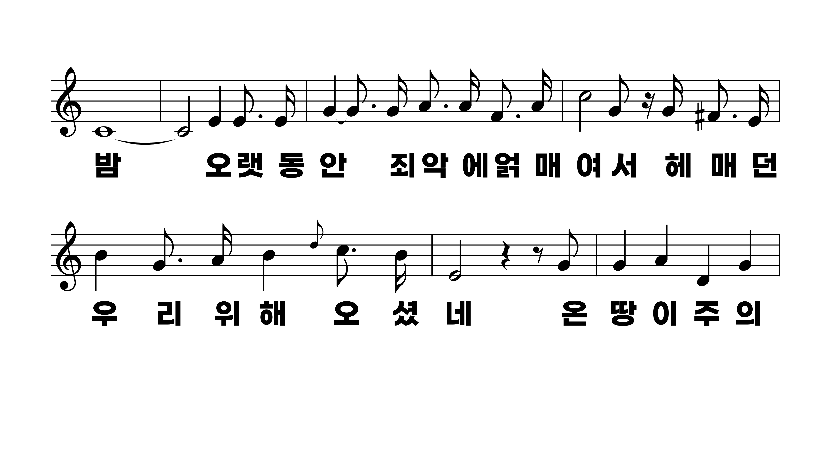
622장 거룩한 밤
1.거룩한밤별
2.우리모두믿
3.주의뜻은사

Slide 3
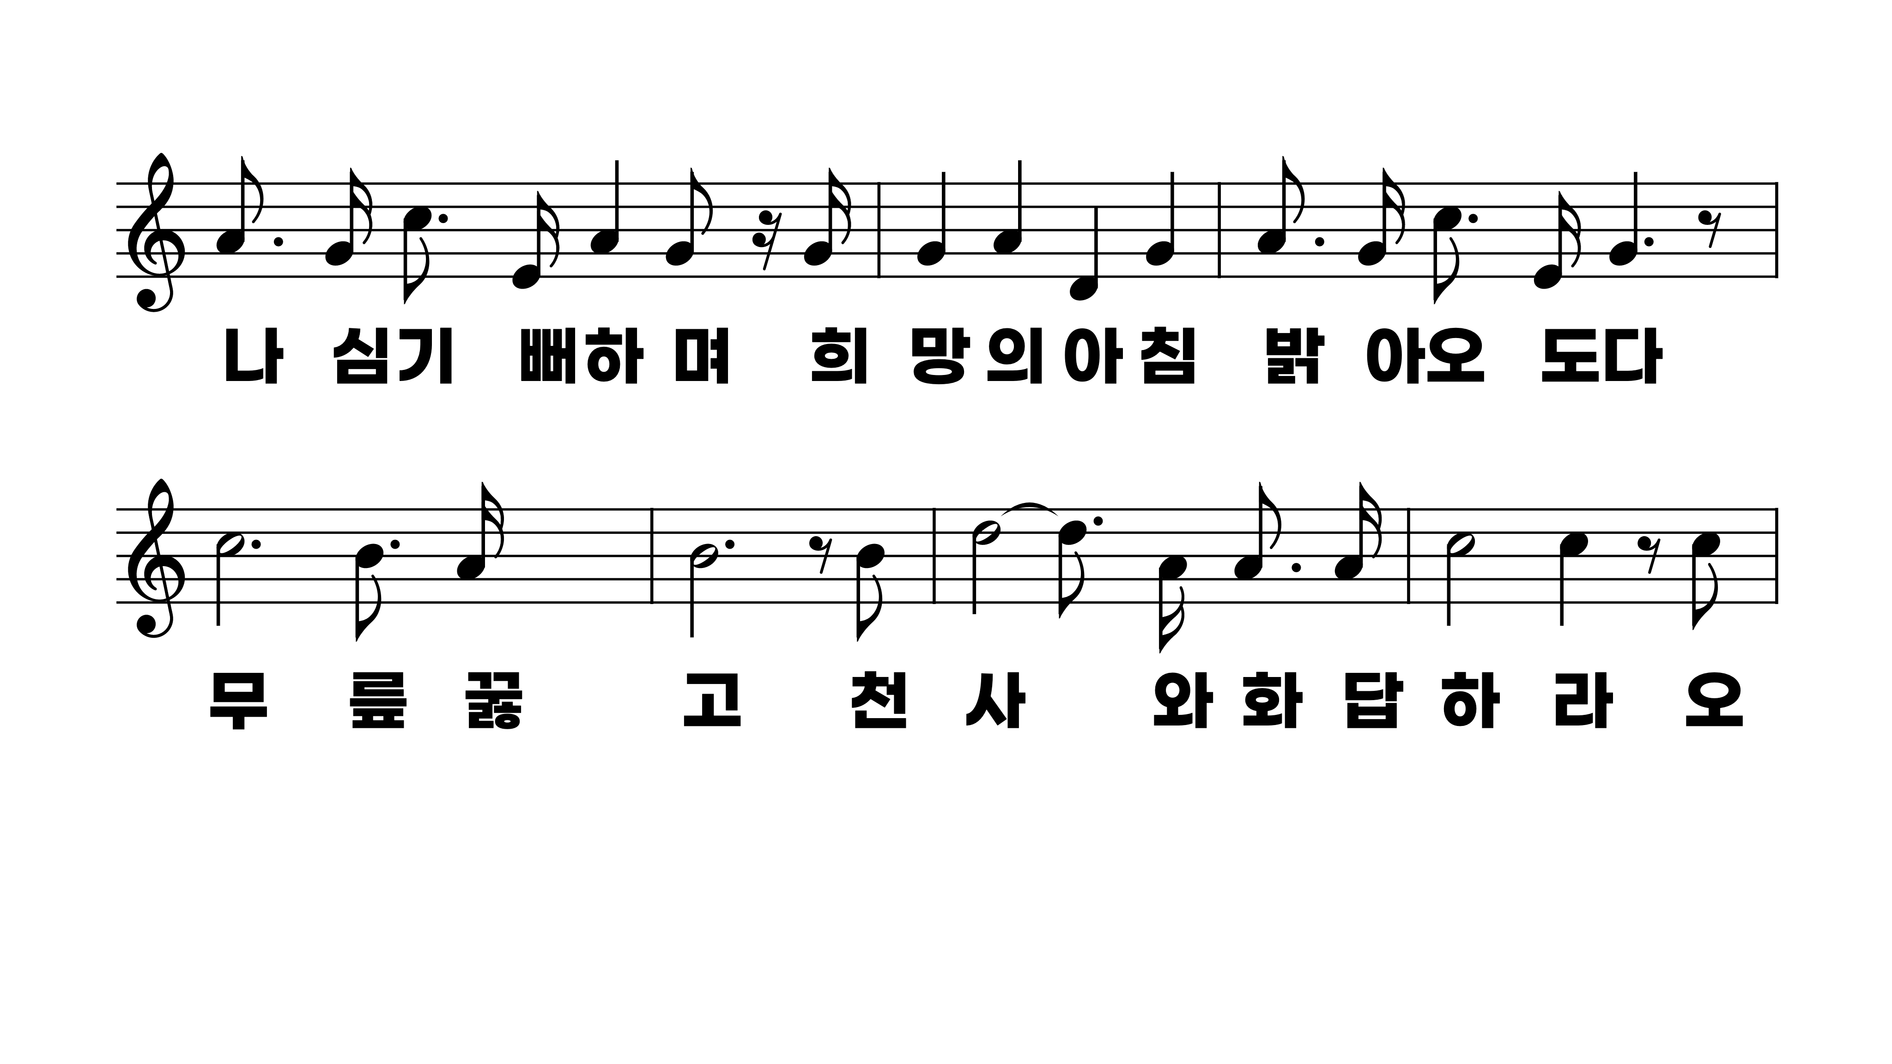
622장 거룩한 밤
1.거룩한밤별
2.우리모두믿
3.주의뜻은사

Slide 4
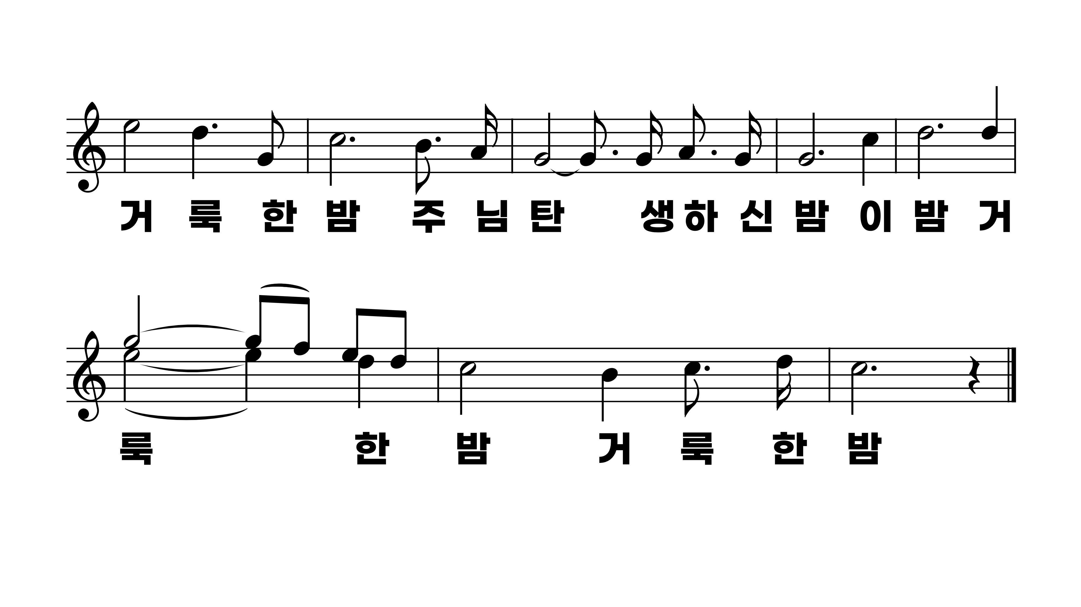
622장 거룩한 밤
1.거룩한밤별
2.우리모두믿
3.주의뜻은사

Slide 5
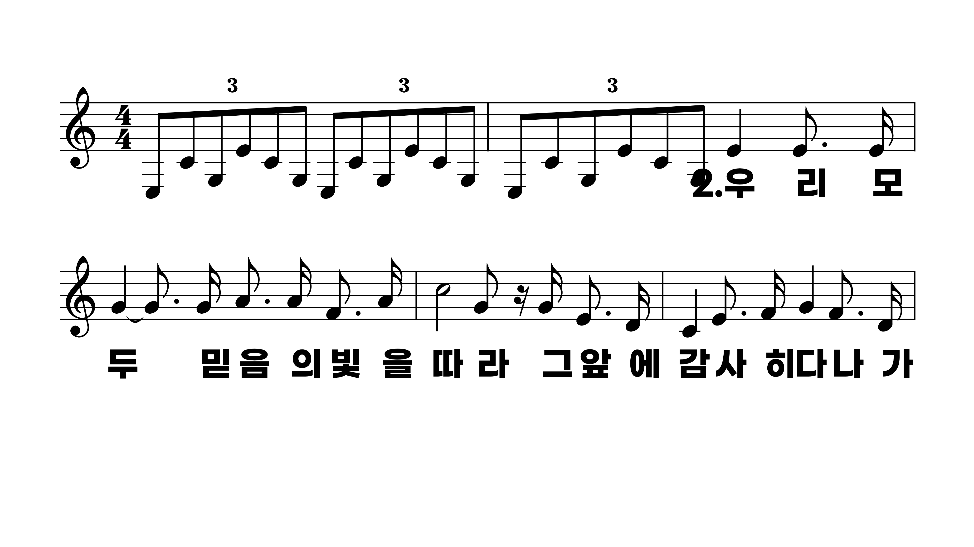
622장 거룩한 밤
1.거룩한밤별
2.우리모두믿
3.주의뜻은사

Slide 6
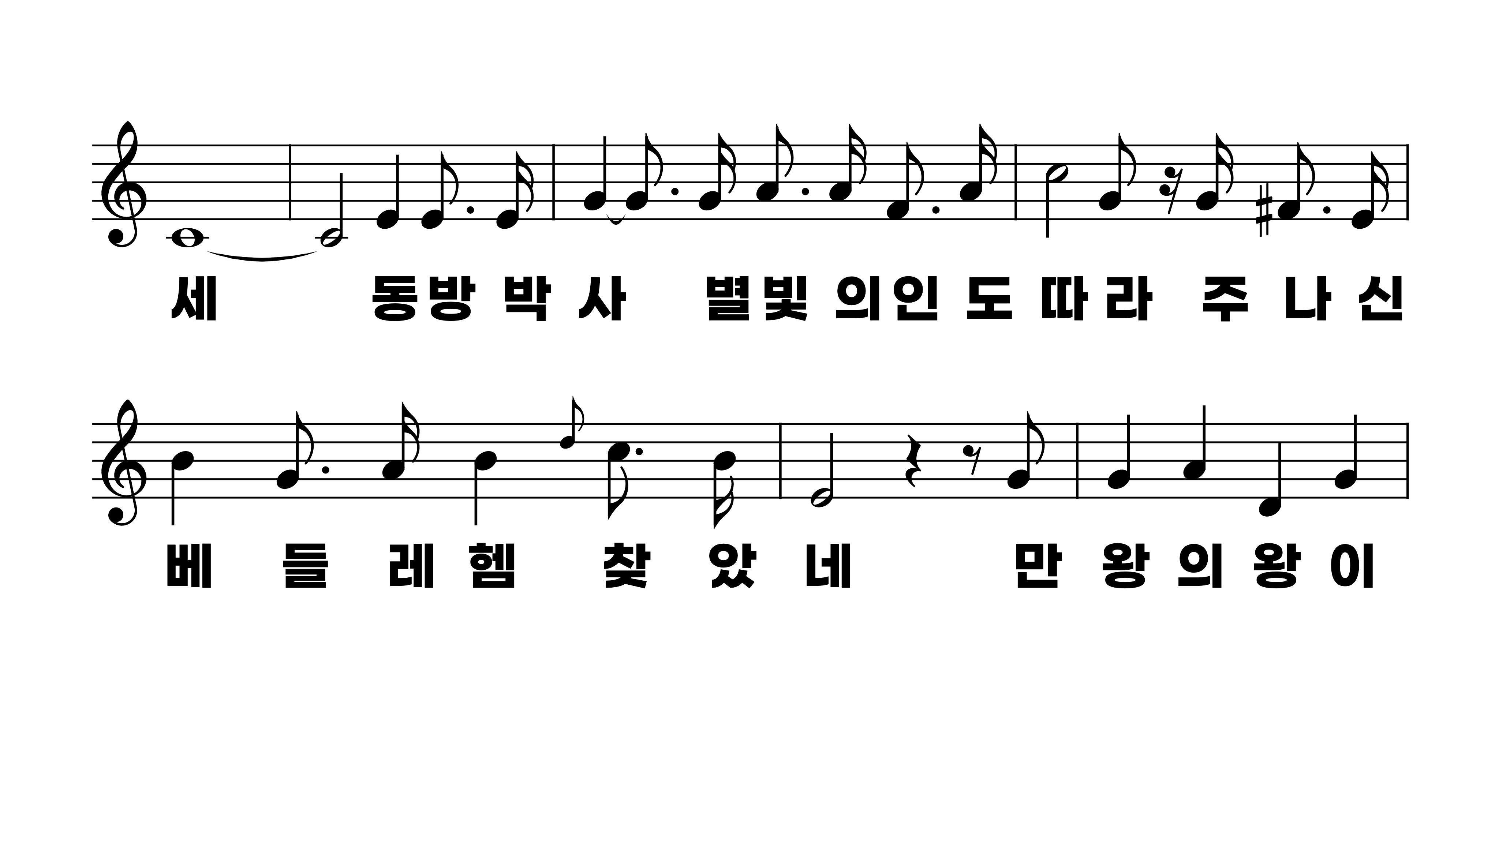
622장 거룩한 밤
1.거룩한밤별
2.우리모두믿
3.주의뜻은사

Slide 7
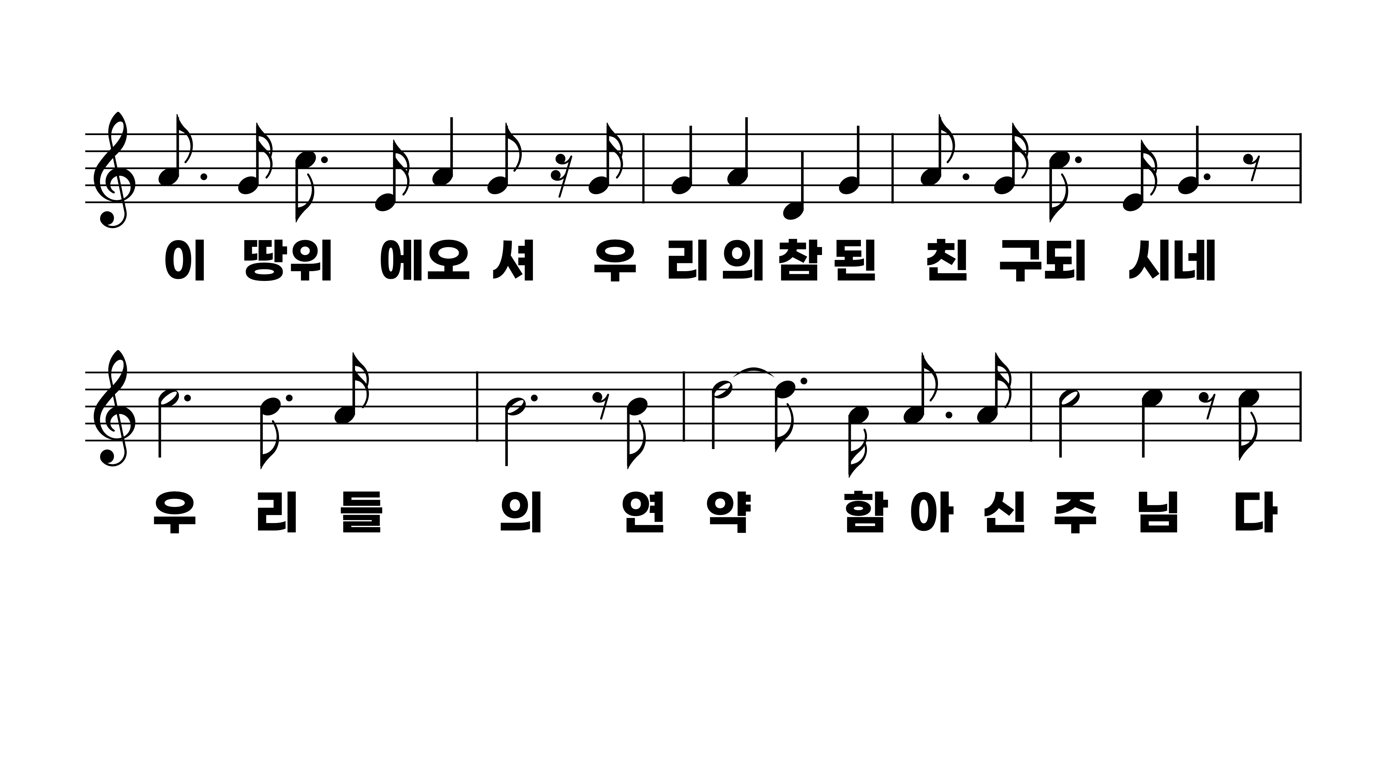
622장 거룩한 밤
1.거룩한밤별
2.우리모두믿
3.주의뜻은사

Slide 8
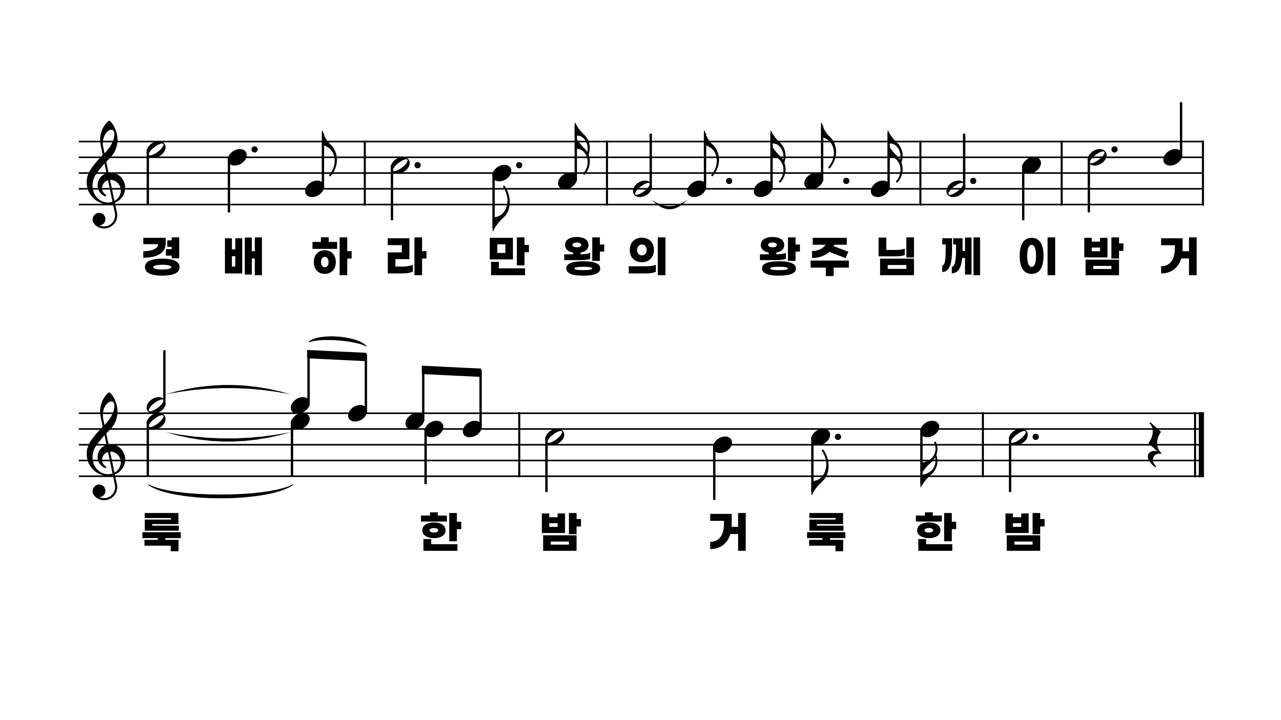
622장 거룩한 밤
1.거룩한밤별
2.우리모두믿
3.주의뜻은사

Slide 9
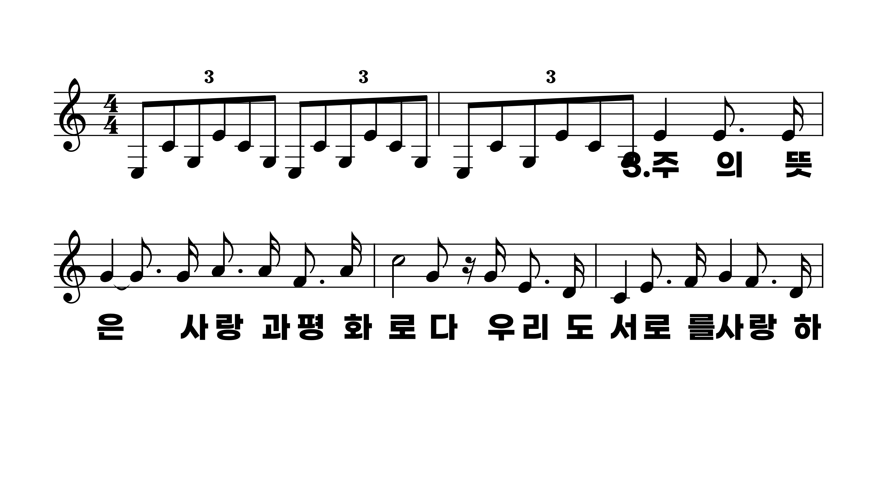
622장 거룩한 밤
1.거룩한밤별
2.우리모두믿
3.주의뜻은사

Slide 10
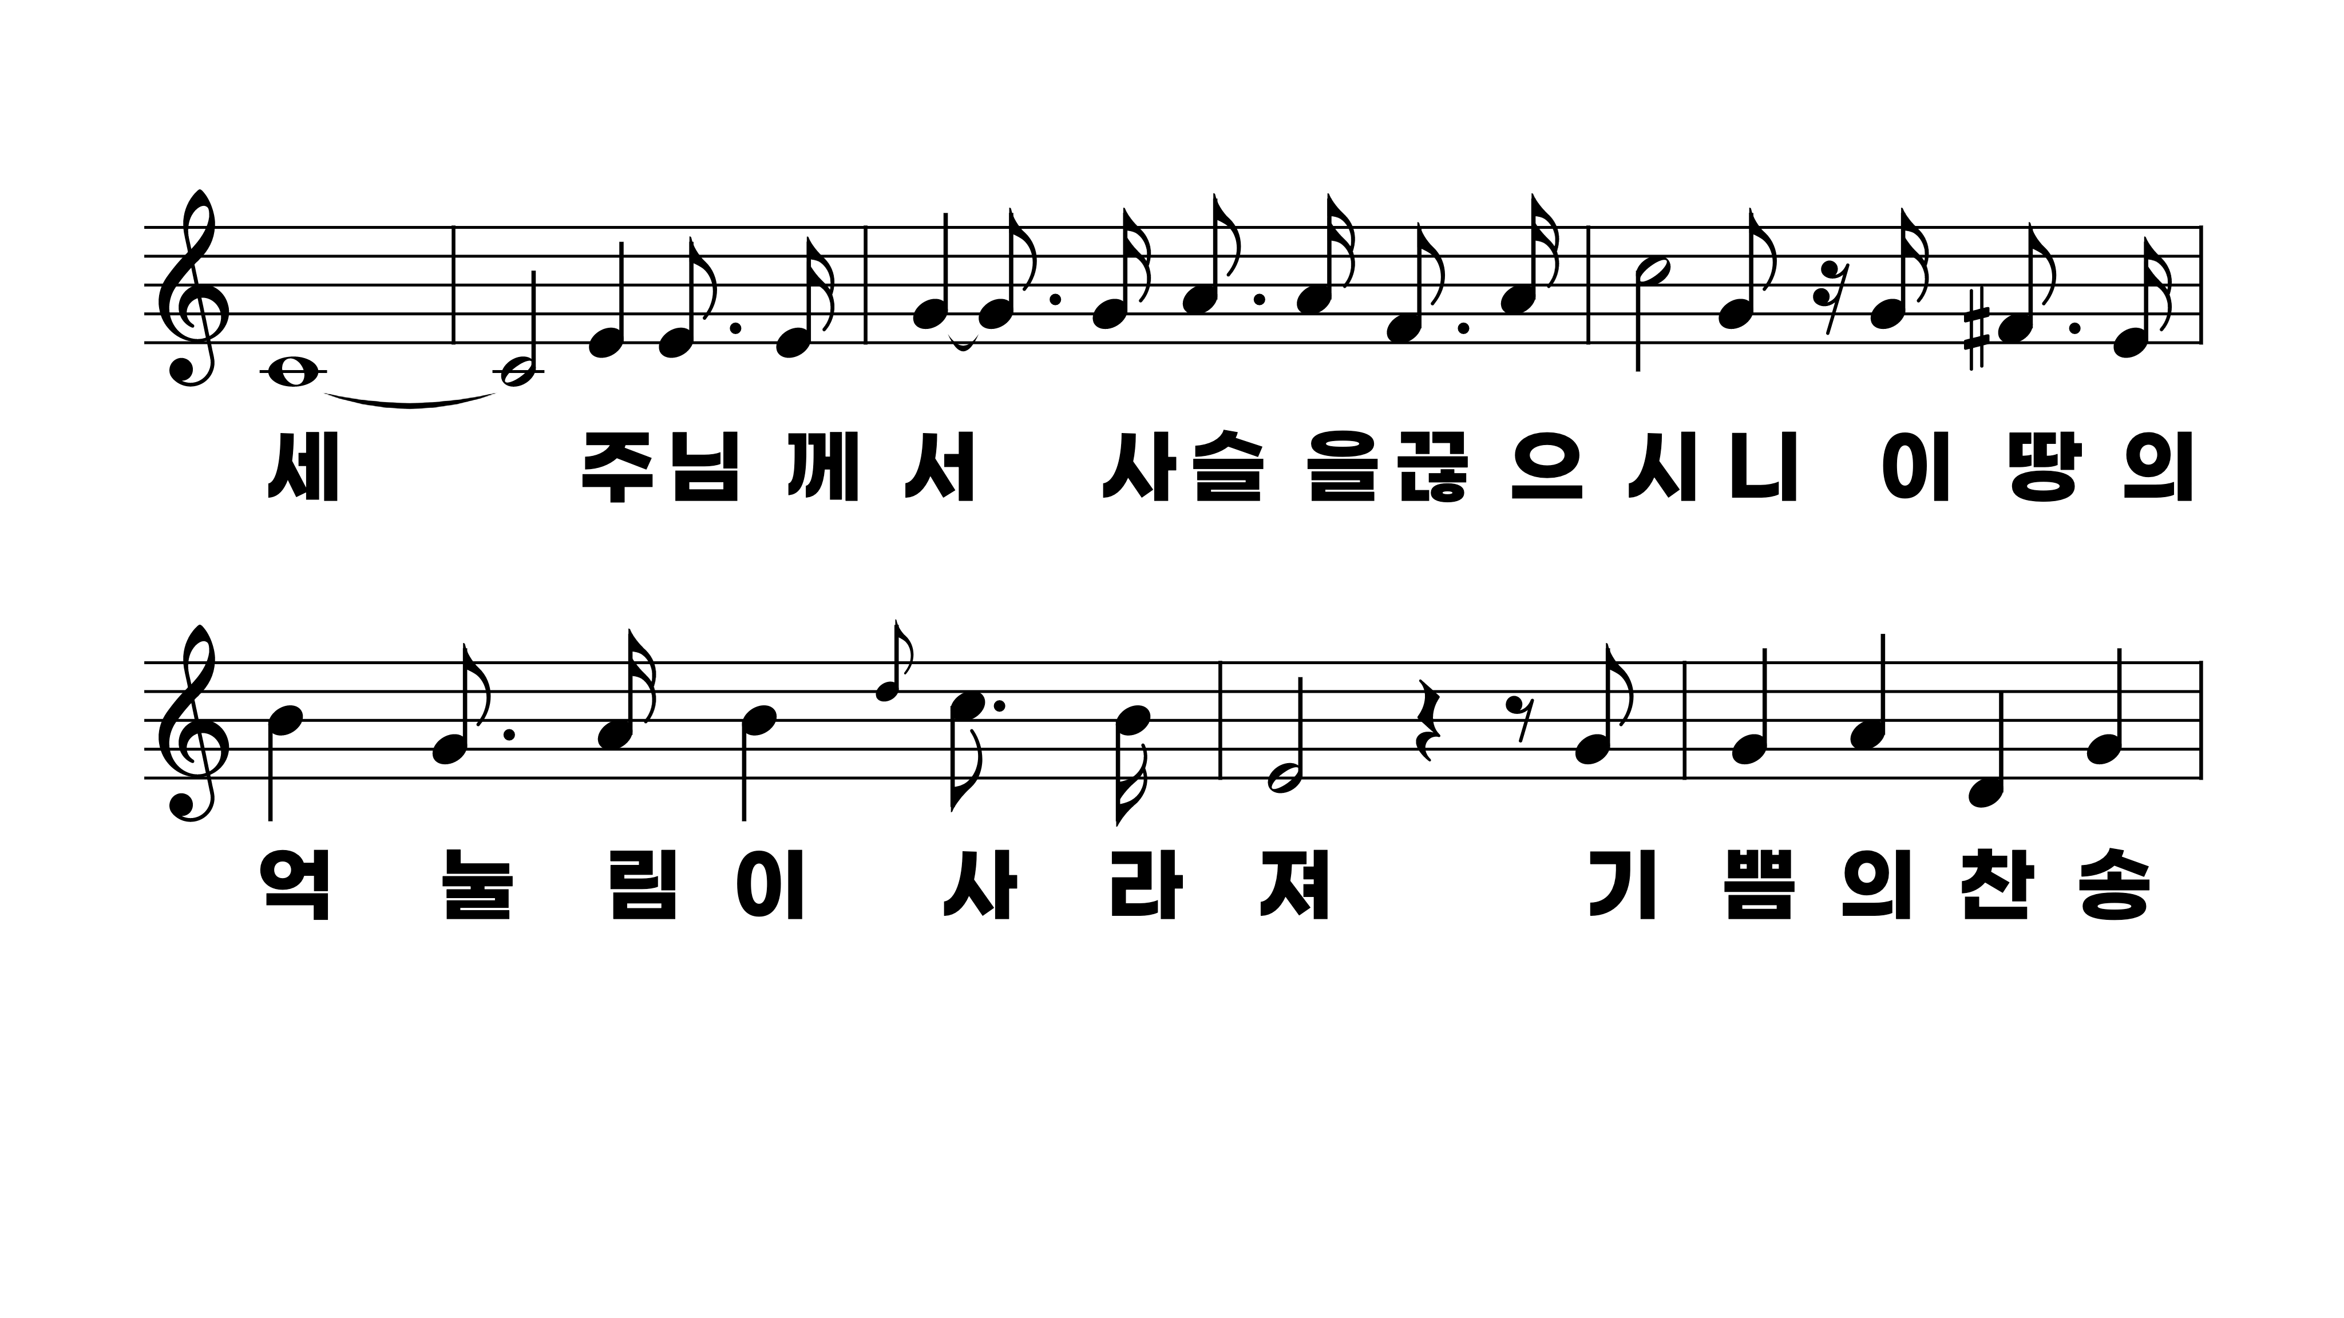
622장 거룩한 밤
1.거룩한밤별
2.우리모두믿
3.주의뜻은사

Slide 11
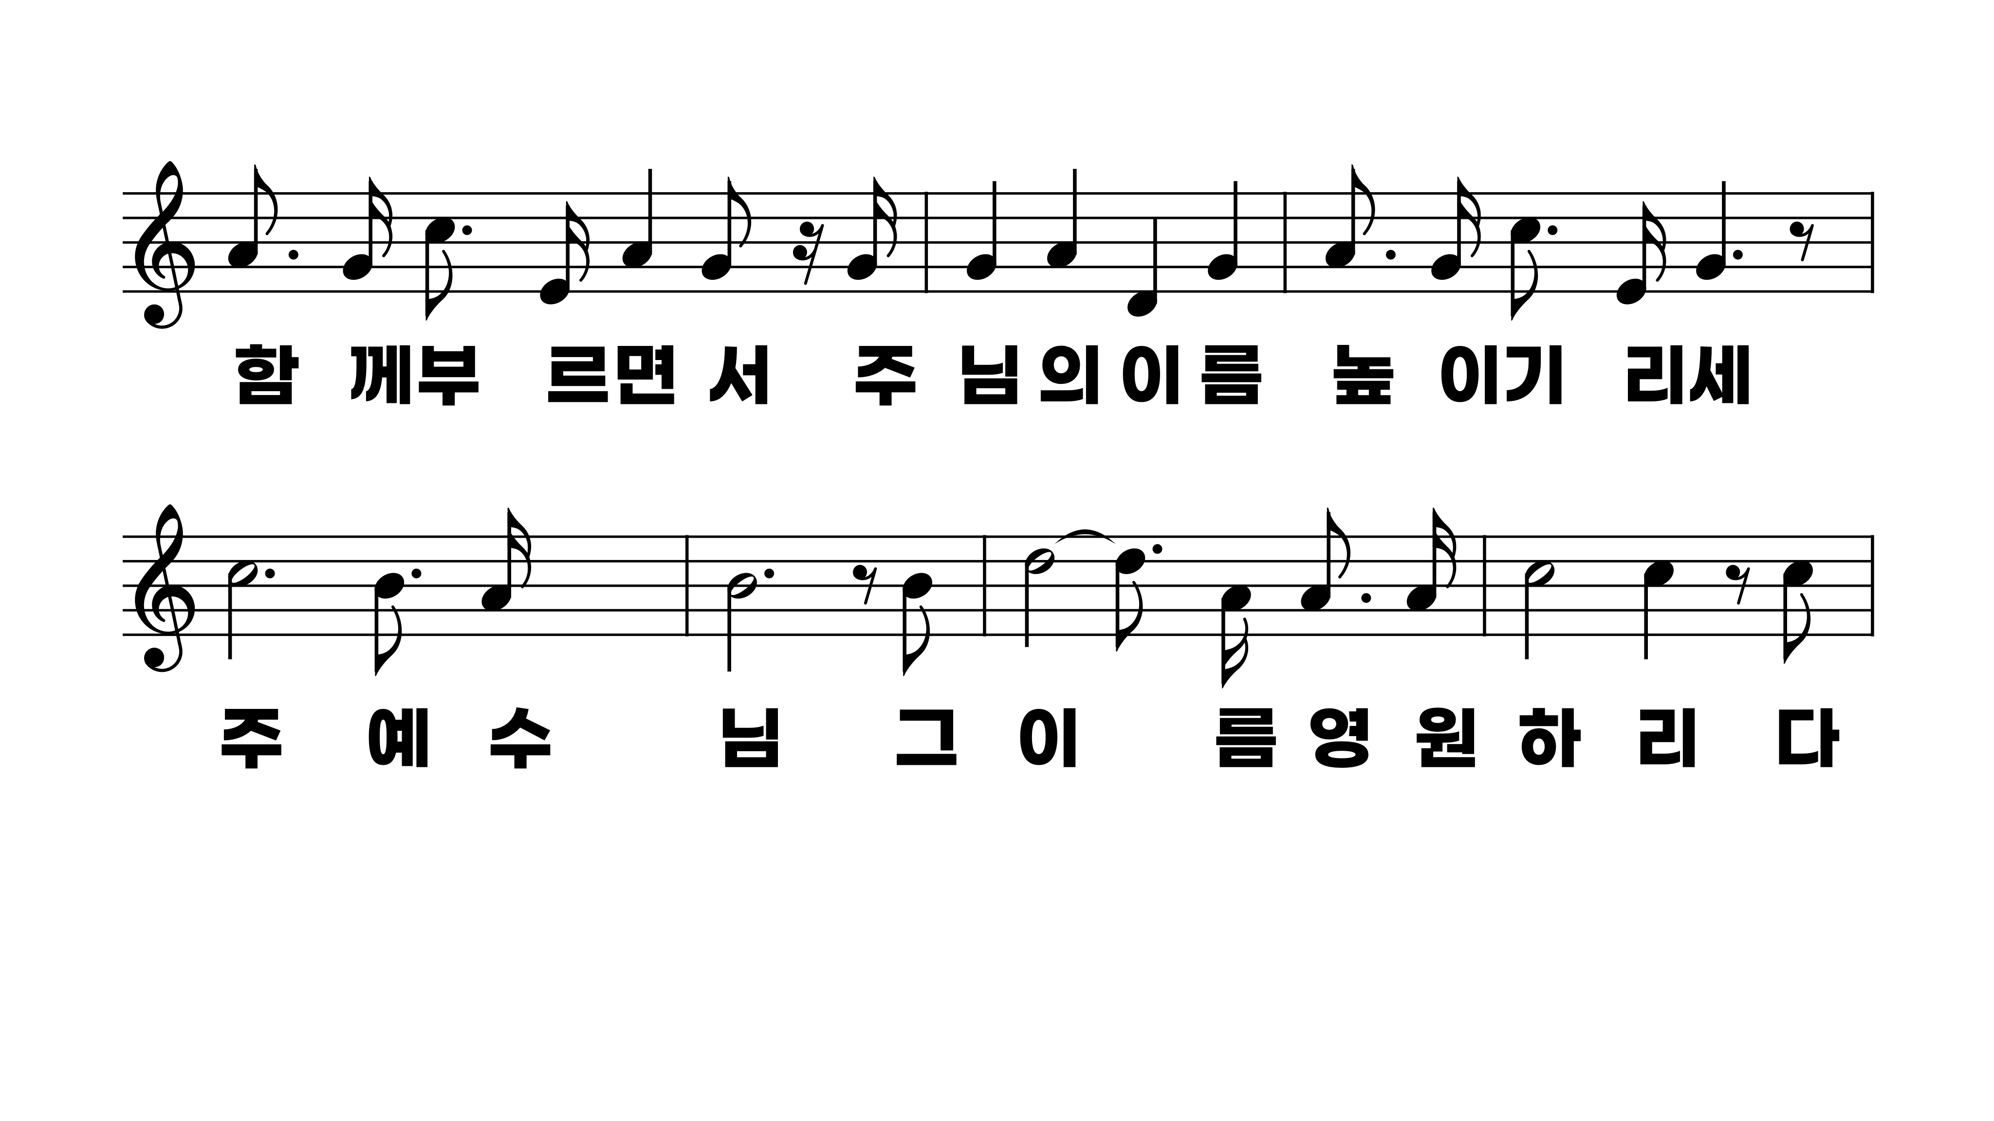
622장 거룩한 밤
1.거룩한밤별
2.우리모두믿
3.주의뜻은사

Slide 12
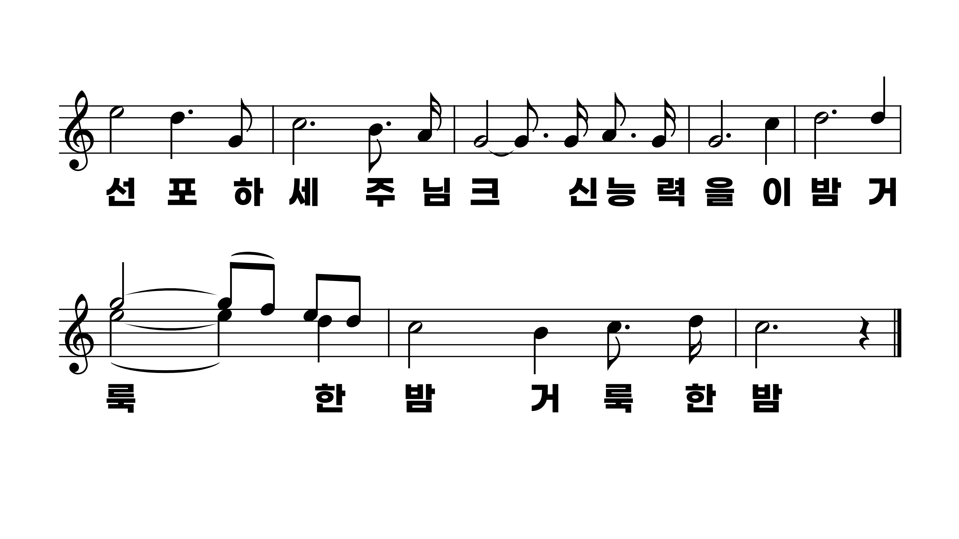
622장 거룩한 밤
1.거룩한밤별
2.우리모두믿
3.주의뜻은사

